Slide 1

85%43=42
OBS! Heltal…

Slide 2
Heltalsdivision

Slide 3
Hur många dagar och timmar är 123456 minuter?
Problem
Skriv ett C#-program som beräknar hur många dagar och timmar 123456 minuter är. Återstående minuter ska också beräknas. Resultatet ska skrivas ut i konsolfönstret.
Analys
Det går 60 minuter på en timme.
Det går 24 * 60 minuter på ett dygn.
Genom att dela 123456 med 24 * 60 fås antal dagar.
Genom att dela återstående minuter med 60 fås antal timmar.
Måste hålla reda antalet minuter, timmar, dagar och återstående minuter.
Algoritm
Dela antalet minuter med 24 * 60. Beräkna återstående minuter med minuter % (24 * 60). Dela de återstående minuterna med 60 för antalet timmar. Beräkna resterande minuter som återstår efter att timmarna är borttagna med % 60.

Slide 4
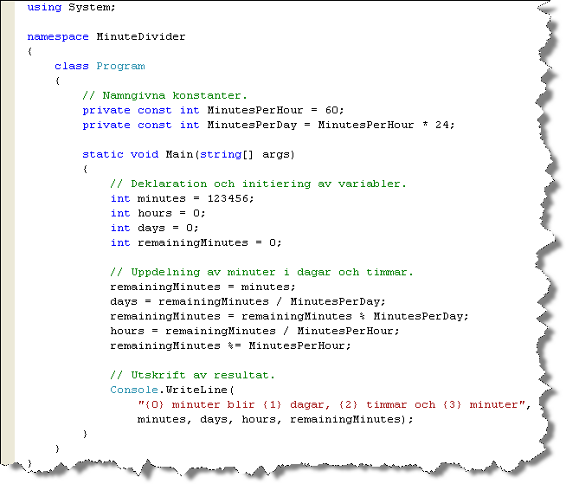
Uppdelning av minuter
Genom att använda programmet till vänster, demonstreras namngivna konstanter, heltalsdivision och modulooperatorn.
Genom att använda programmet till vänster, demonstreras namngivna konstanter, heltalsdivision och modulooperatorn.

Slide 5
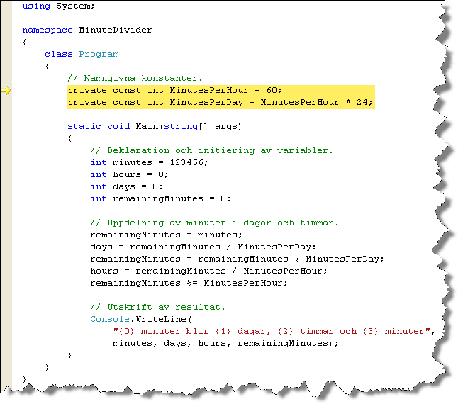
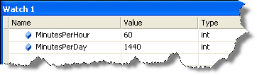
Uppdelning av minuter
Programmet börjar med att två namngivna konstanter deklareras.
Konstanterna skapas och tilldelas värden i och med att programmet startar.
Konstanter måste vara en del av en klassdeklaration och kan deklareras utanför, som här, eller i metoden Main().
En konstants värde kan inte ändras.

Slide 6
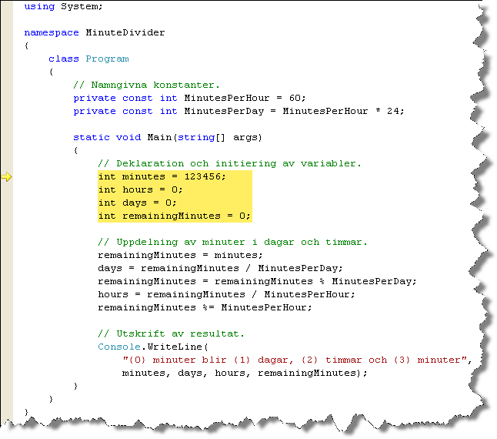
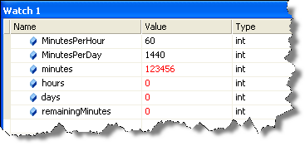
Uppdelning av minuter
Fyra variabler av typen int (heltal) deklareras och initieras.
Efter att satserna exekverats har variablerna deklarerats och initierats till värdena.

Slide 7
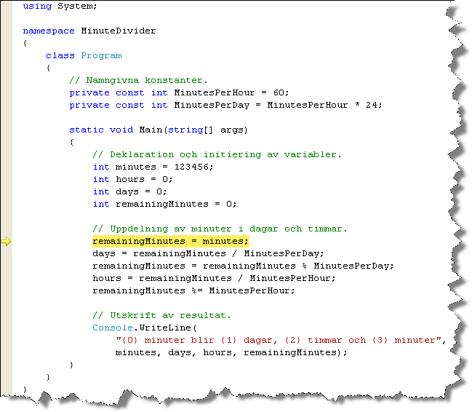
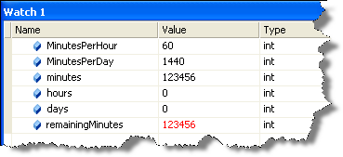
Uppdelning av minuter
Variabeln remainingMinutes tilldelas variabeln minutes värde.
Efter att satsen exekverats har variabeln remainingMinutes värdet 123456.

Slide 8
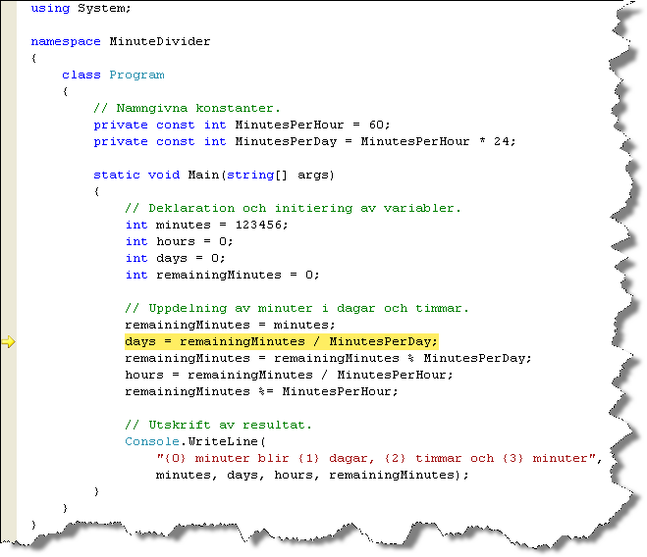
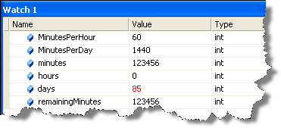
Uppdelning av minuter
En heltalsdivision ger antalet dagar.
OBS! Resultatet blir 85, och inte 85,7333333…
Efter att satsen exekverats har variabeln days värdet 85.

Slide 9
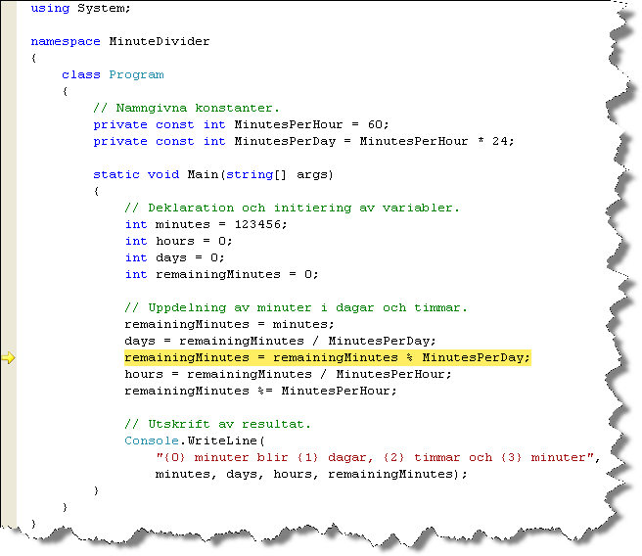
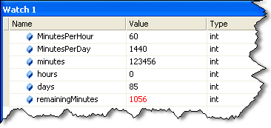
Uppdelning av minuter
Återstående minuter beräknas med modulusoperatorn %, som ger resten vid en heltalsdivision.
Efter att satsen exekverats har variabeln remainingMinutes värdet 1056.

Slide 10
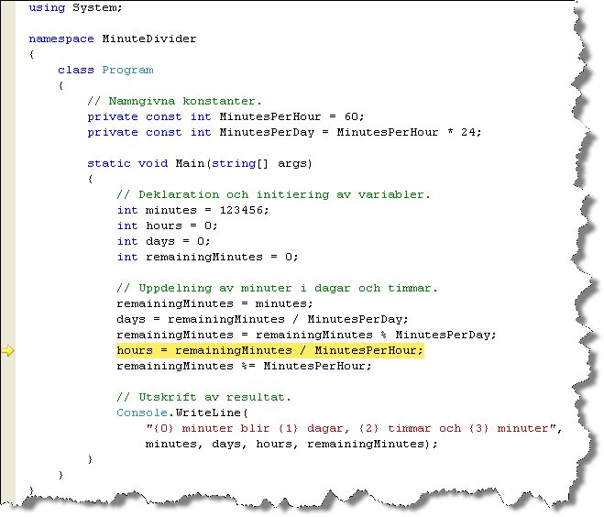
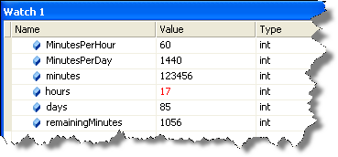
Uppdelning av minuter
Antalet timmar beräknas – heltalsdivision!
Efter att satsen exekverats har variabeln hours värdet 17.

Slide 11
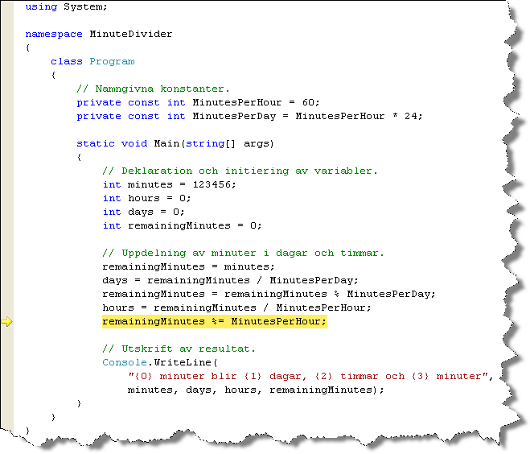
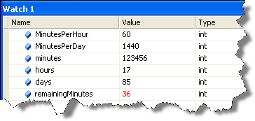
Uppdelning av minuter
Återstående minuter beräknas med hjälp av den sammansatta modulusoperatorn %=.
Efter att satsen exekverats har variabeln remainingMinutes värdet 36.

Slide 12
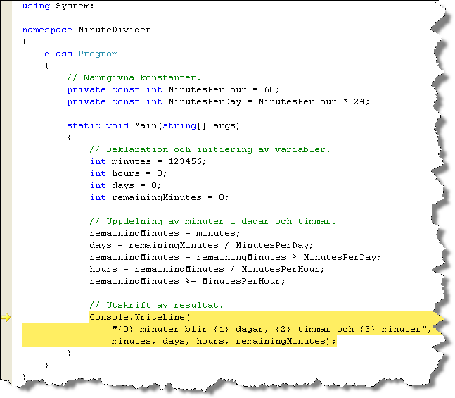
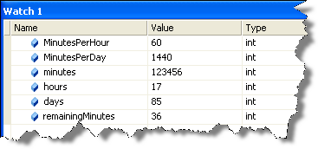
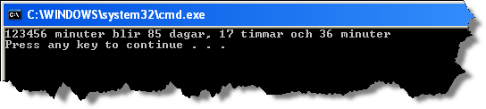
Uppdelning av minuter
Console.WriteLine använder {0}, {1}, {2} och {3}, som platshållare. {0} ersätts med värdet minutes innehåller, d.v.s. 123456, {1} med värdet days innehåller, d.v.s. 85, o.s.v. när programmet körs.

Slide 13
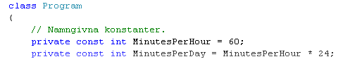
Sammanfattning
Konstanter deklareras lämpligen inte inne i en metod, utan som en del av klassdeklarationen.
Konstanters värde går inte att ändra på.
Division mellan två heltal ger som resultat ett heltal.
Genom att använda modulusoperatorn %, kan resten av en heltalsdivision beräknas.

